Slide 1
美洲華語第三冊
第八課(繁體)

Slide 2
第一週

Slide 3
課前活動

Slide 4
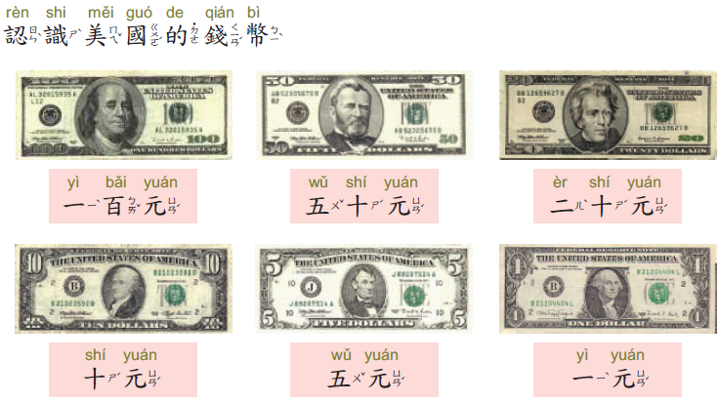
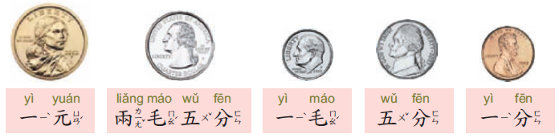

Slide 5
活動：請家長幫小孩準備美金銅板（不需一元的），各十個
十個一毛等於一元。
二十個五分等於一元。
一百個一分等於一元。
兩個五分等於一毛。
十個一分等於一毛。

Slide 6
說故事－檸檬汁和小鳥
請到美洲華語網站下載ppt
或利用美洲華語創作天地http://blog.huayuworld.org/meizhouworld
可先讓學生只看圖片，請學生用中文把故事說出來，利用大家的想像力，再看文字或聽故事以强化對故事的了解。

Slide 7
課文：明明的撲滿
(聽一聽)

Slide 8
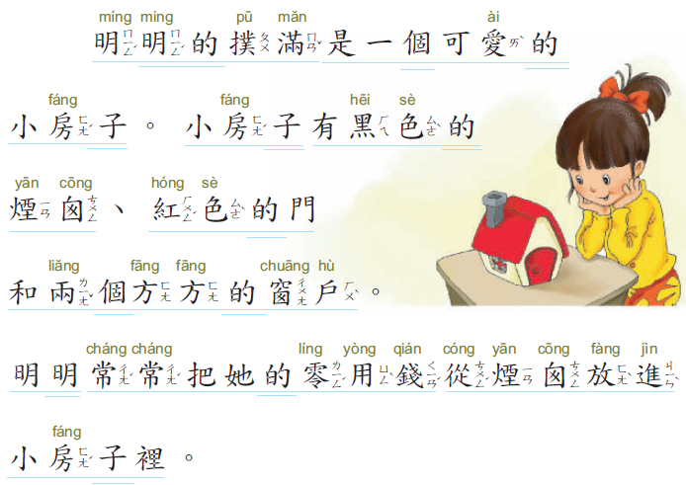
聽一聽

Slide 9
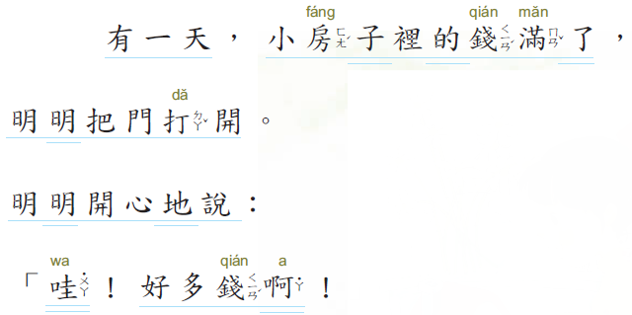
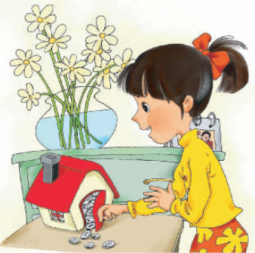
聽一聽

Slide 10
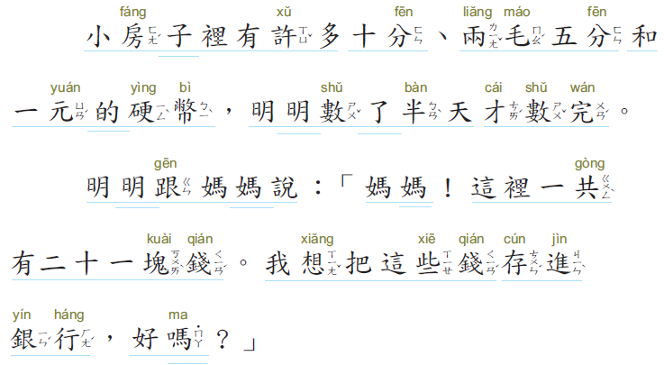
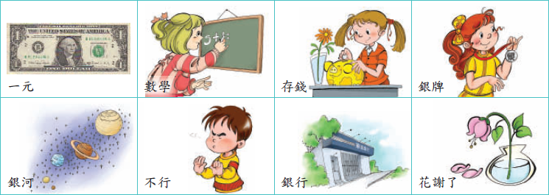
＄
聽一聽

Slide 11
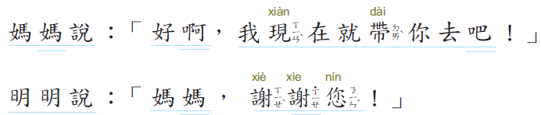
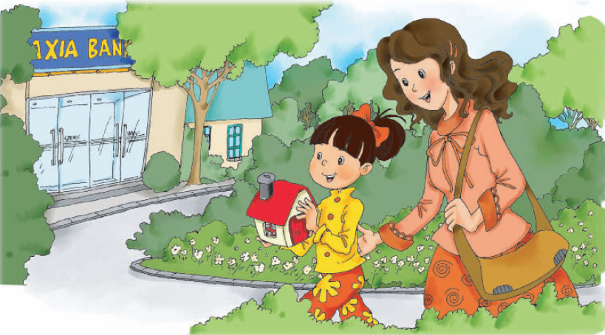
聽一聽

Slide 12
第一週生字

Slide 13

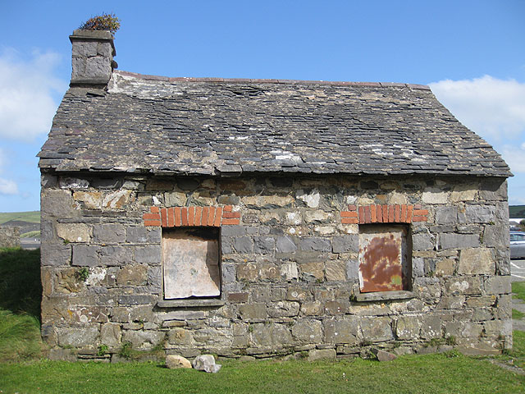
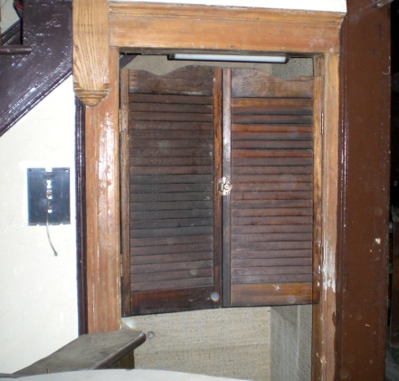
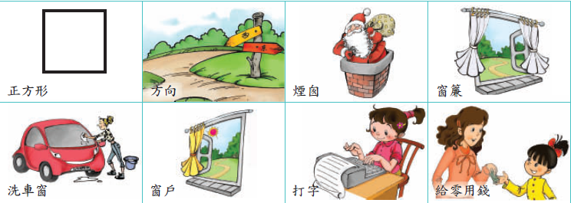
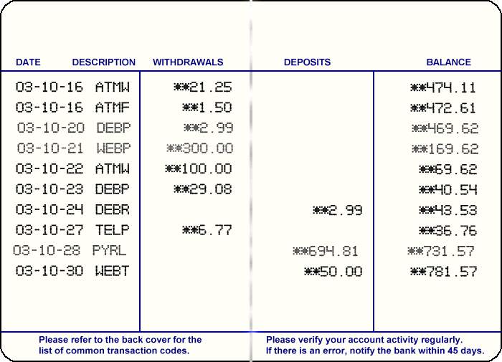
窗戶
戶頭
戶

Slide 15
方向
正方形

Slide 16
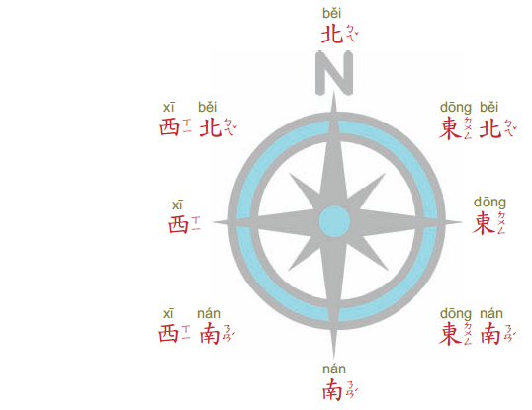
認識方位
方
方
方
方
方
方
方
方

Slide 18
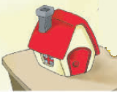
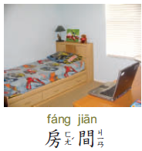
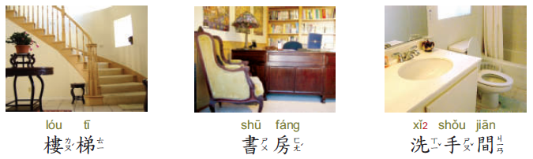
房子

Slide 20
囪
煙囪

Slide 22
窗
窗戶
車窗
窗簾

Slide 24
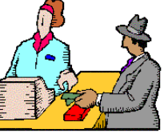
花錢
零用錢

Slide 26
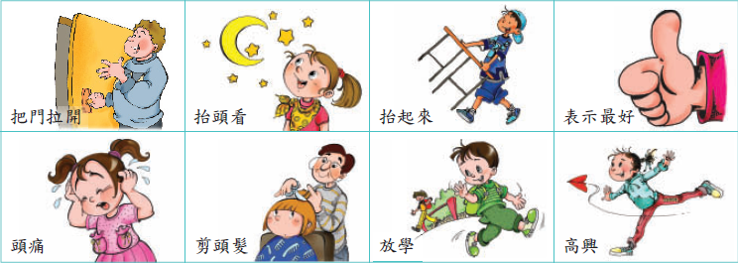
打開
打字

Slide 27
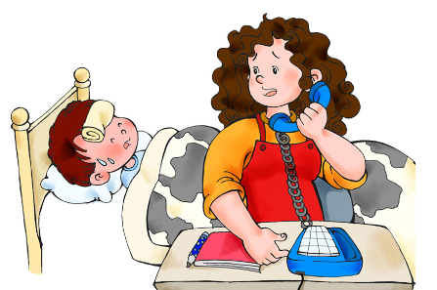
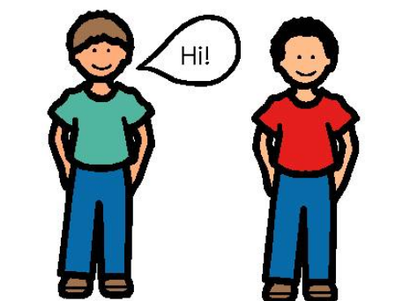
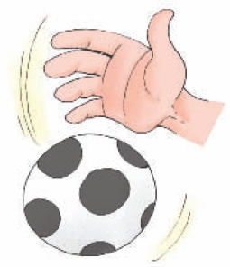
打電話
打招呼
打球

Slide 28
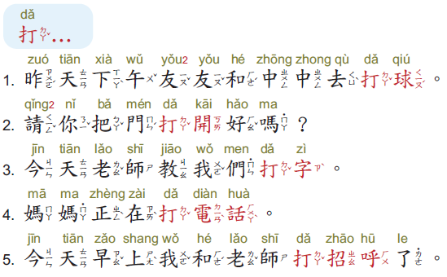

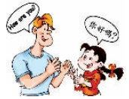
句子練習

Slide 29
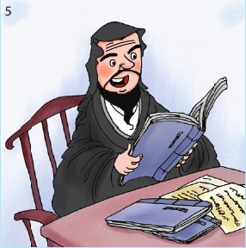
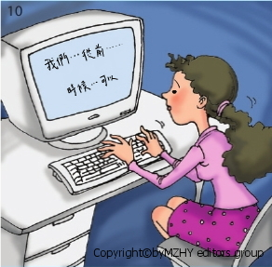
練習說：打
請你把書打開好嗎?
姐姐打字打得好快。

Slide 31
拼拼看

Slide 32
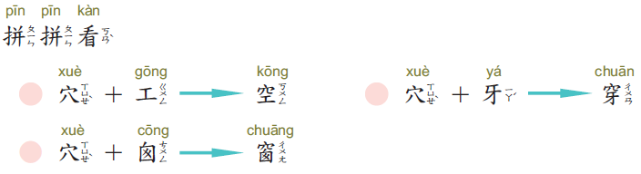
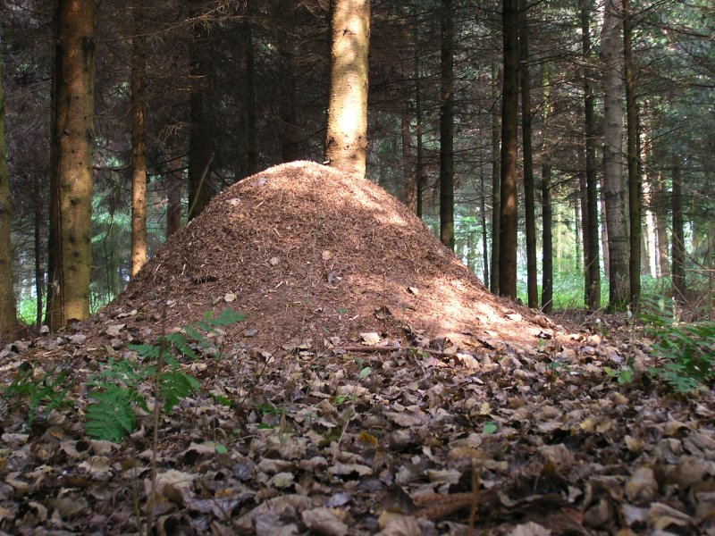
工
天空
牙
穿衣
穴
門窗

Slide 33
第二週

Slide 34
課文：明明的撲滿
(唸一唸)

Slide 35
唸一唸

Slide 36
唸一唸

Slide 37
唸一唸

Slide 38
唸一唸

Slide 39


元旦
一元
一共多少元?

Slide 41
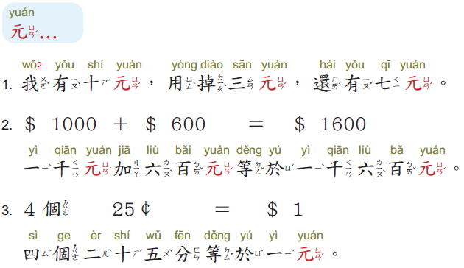
句子練習

Slide 42
存摺
存錢

Slide 44


動詞
名詞/
形容詞

Slide 46

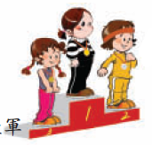
銀河
＄
銀牌

Slide 48

＄

Slide 50
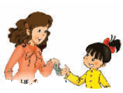
謝謝
花謝了

Slide 52
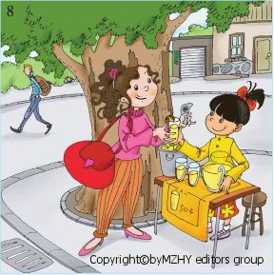
賣東西
買東西

Slide 54
單位量詞

Slide 55
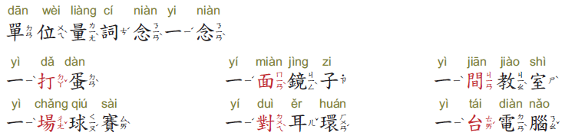
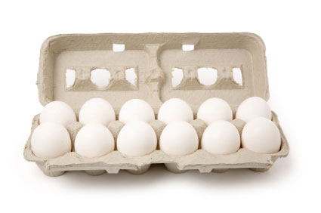
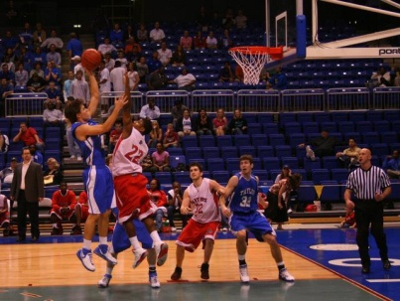
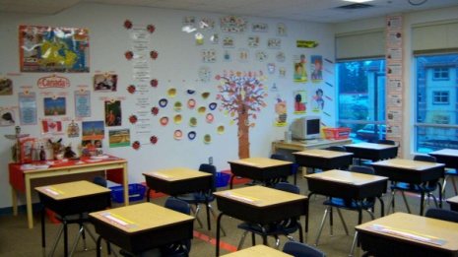


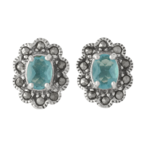

Slide 56
會話練習：
零用錢/花零用錢
討論零用錢：
有沒有零用錢？
怎麼賺取零用錢？
怎麼分配零用錢？
何時使用零用錢？
推廌影片：幸福聯絡簿－我的零用錢討論（上下各二十五分鐘）選擇性回家作業討論http://www.youtube.com/watch?v=CU6Osk1b1h8

Slide 57
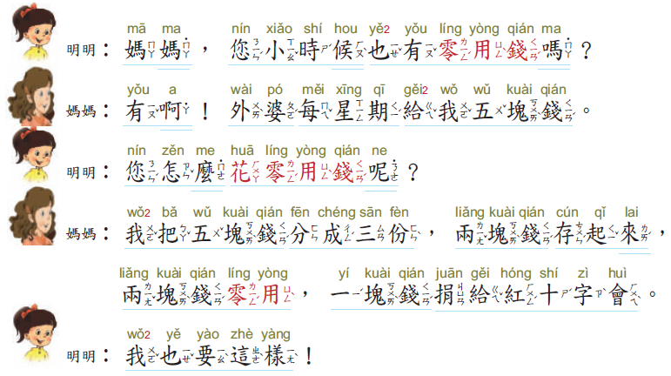
聽一聽

Slide 58
唸一唸

Slide 59
